Slide 1
实验五 Linux下目录递归拷贝的多进程实现
肖堃
信息与软件工程学院

Slide 2

讲授内容
实验目的
实验原理
实验内容

Slide 3
Linux下目录递归拷贝的多进程实现
实验目的
  掌握UNIX/Linux系统创建进程的方法
  掌握在代码中如何区别父子进程的方法
  掌握父子进程之间的资源共享与异同
  掌握等待子进程执行结束的方法
  掌握在进程中执行另外一个可执行文件的方法

Slide 4
实验原理：创建子进程
函数原型
  头文件：unistd.h
  pid_t fork(void);
返回值
  fork函数被正确调用后，将会在子进程中和父进程中分别返回！！
    在子进程中返回值为0（不合法的PID，因为PID为0的进程是交换进程）
    在父进程中返回值为子进程ID（让父进程掌握其创建子进程的ID号）
  出错返回-1

Slide 5
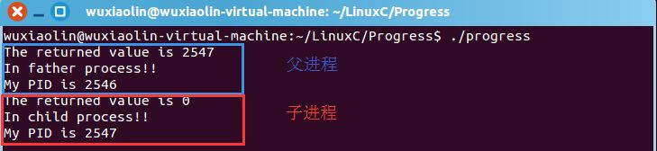
实验原理：创建子进程示例
int main(void){
  pid_t pid;
  pid=fork();
  if(pid==-1)
    printf(“fork error\n”);
  else if(pid==0){
  printf(“the returned value is %d\n”,pid);
    printf(“in child process!!\n”);
    printf(“My PID is %d\n”,getpid();}
  else{
  printf(“the returned value is %d\n”,pid);
    printf(“in father process!!\n”);
    printf(“My PID is %d\n”,getpid();}
  return 0;
}

Slide 6
实验原理：fork函数执行后父子进程的异同
父子进程相同
  真实用户ID，真实组ID
  有效用户ID，有效组ID
  当前工作目录
  文件模式掩码
  信号量掩码
  环境变量
  堆
  栈
  文件表（打开的文件）
父子进程差异
  fork的返回值
  进程ID
  父进程ID
  子进程的 tms_utime, tms_stime ,tms_cutime,tms_ustime值被设置为 0
  文件锁

Slide 7
实验原理： fork的用法
父进程希望复制自己（共享代码，拷贝数据空间），但使父子进程执行相同代码中的不同分支
  网络服务程序中，父进程等待客户端的服务请求，当请求达到时，父进程调用fork，使子进程处理该次请求，而父进程继续等待下一个服务请求到达
父子进程执行不同的可执行文件（父子进程具有完全不同的代码段和数据空间）
  子进程从fork返回后，立即调用exec执行另外一个可执行文件

Slide 8
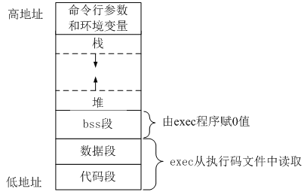
实验原理：在进程中执行可执行文件
进程调用exec系列函数在进程中加载执行另外一个可执行文件
exec系列函数替换了当前进程（执行该函数的进程）的正文段、数据段、堆和栈（来源于加载的可执行文件）
执行exec系列函数后从加载可执行文件的main函数开始重新执行
exec系列函数并不创建新进程，所以在调用exec系列函数后其进程ID并未改变，已经打开的文件描述符不变

Slide 9
进程的资源
进程状态
调度信息
进程ID
进程间通信
时间和定时器
用户ID
文件管理
虚拟内存管理
对称多处理机息
。。。
命令行参数和环境变量
栈
堆
未初始化的数据
初始化的数据
正文
内核空间资源（PCB）
用户空间资源

Slide 10
实验原理：execl函数
函数原型
  头文件：unistd.h
  int execl(const char *pathname,
  const char *arg0, .../*(char*)0*/);
参数
  pathname：要执行程序的绝对路径名
  可变参数：要执行程序的命令行参数，以“(char *)0”结束
返回值
  出错返回-1
  成功该函数不返回！

Slide 11
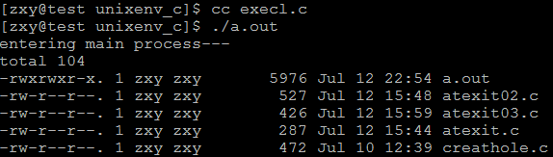
实验原理：execl示例代码
int main(void)
{
  printf("entering main process---\n");
  if(fork()==0){
  execl("/bin/ls","ls","-l",NULL);
  printf("exiting main process ----\n");}
  return 0;
}

Slide 12
实验原理：进程的终止
正常终止
  从main返回
  调用exit函数
  调用_exit函数
  最后一个线程从其启动例程中返回
  最后一个线程调用pthread_exit
异常终止
  调用abort，产生SIGABRT信号
  接收到终止信号

Slide 13
实验原理： 等待子进程终止
waitpid函数可以等待某个特定子进程终止
函数原型
  头文件：sys/wait.h
  pid_t waitpid(pid_t pid, int *statloc,
  int options);
返回值
  成功返回终止子进程ID，失败返回-1

Slide 14
实验原理：等待子进程终止
参数
  pid
    pid > 0：等待进程ID等于pid的子进程执行终止
  statloc：存放子进程终止状态
  options：可以为0，也可以是WNOHANG（如果没有任何已经终止的子进程则马上返回, 函数不等待，此时返回值为0）

Slide 15
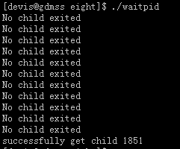
实验原理：waitpid代码示例
pid_t pid_child, pid_return;
pid_child =fork();
if(pid_child <0) printf("Error occured on forking.\n");
else if(pid_child ==0){
  sleep(10);
  exit(0);}
do{
pid_return =waitpid(pid_child,
NULL, WNOHANG);
if(pid_return ==0){
printf("No child exited\n");
sleep(1);}
}
while(pid_return ==0);
if(pid_return == pid_child)
printf("successfullyget child %d\n", pid_return);
else printf("some error occured\n");

Slide 16
Linux下目录递归拷贝的多进程实现
实验内容
  前面实现已经编写程序分别实现了支持文件拷贝的cp命令（mycp），以及遍历目录的ls命令（myls）
  在本实验中对实现的myls程序进行改造，将myls作为父进程。父进程myls在遍历目录时，当找到非目录文件时，就创建子进程来运行mycp程序（文件到文件拷贝）。源文件路径是父进程myls遍历所获取的文件的路径名（通过命令行参数传递给子进程mycp），将源文件拷贝到指定目录下（在/home目录下以自己的名字的汉语拼音创建一个目录）。父进程myls等待子进程mycp运行结束，回收其内核空间资源，然后继续遍历目录，当找到非目录文件时就创建子进程，循环往复，直到父进程遍历完成。

Slide 17
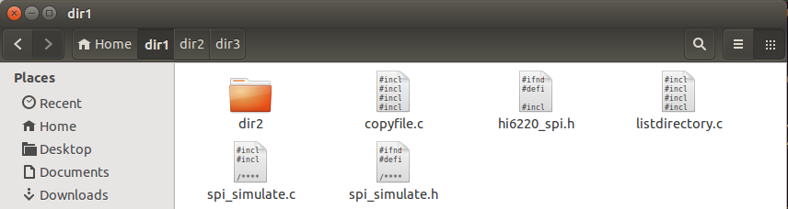
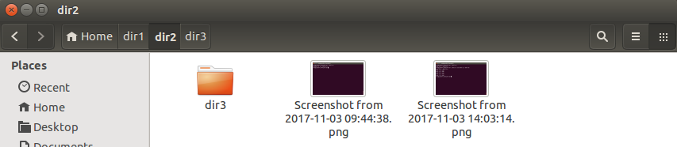
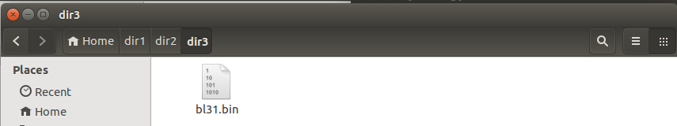
运行示例：源文件目录结构

Slide 18
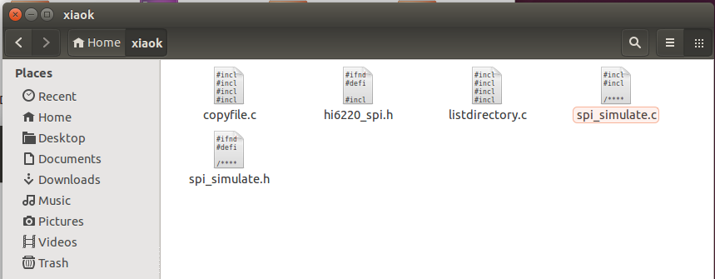
运行示例：只拷贝目录下的文件

Slide 19
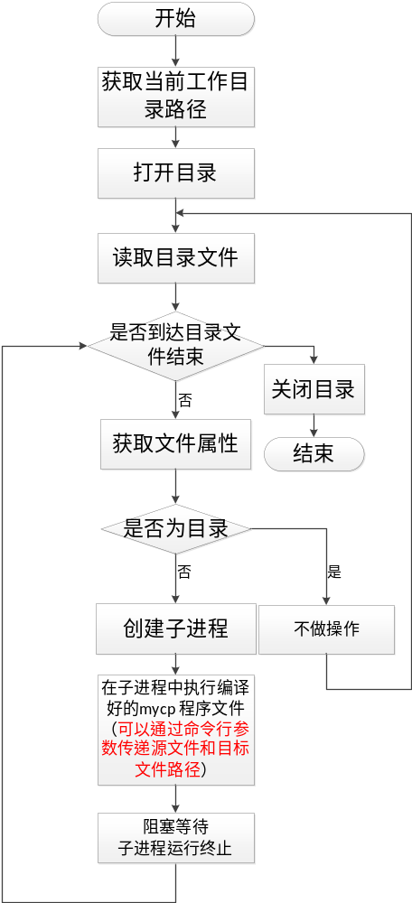
Linux下目录递归拷贝的多进程实现

Slide 20
Linux下目录递归拷贝的多进程实现
实验内容（扩展）
  在实现基本功能实现的基础上，对程序功能进行扩展，以支持对目录的递归遍历并将所有目录及子目录中的文件拷贝到一个目录中
  首先需要将myls程序进行扩展：
    如果没有命令行参数则通过getcwd获取当前工作目录
    如果包含一个命令行参数则通过该参数传递需要遍历的目录
    如果有超过一个命令行参数则出错

Slide 21
运行示例：源文件目录结构

Slide 22
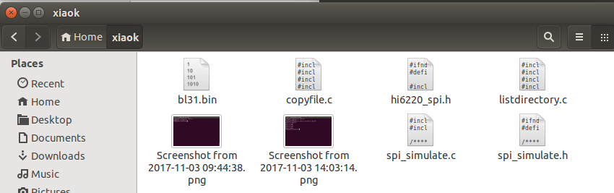
运行示例：各个子目录中文件拷贝到同一个目录下

Slide 23
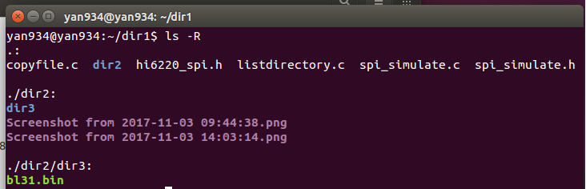
Linux编程技巧：递归程序设计思想
递归
  若一个过程直接地或间接地调用自己, 则称这个过程是递归的过程
  将问题分解为同一个过程在不同层次上的多次执行

Slide 24
Linux编程技巧：递归程序设计思想
myls <路径>：遍历路径所指定的目录，列出所有的文件（包括一级子目录）
  myls <一级子目录>：遍历一级子目录，列出所有的文件（包括二级子目录）
    myls <二级子目录>：遍历二级子目录，列出所有的文件（包括三级子目录）
      ……
        myls <n级子目录>

Slide 25
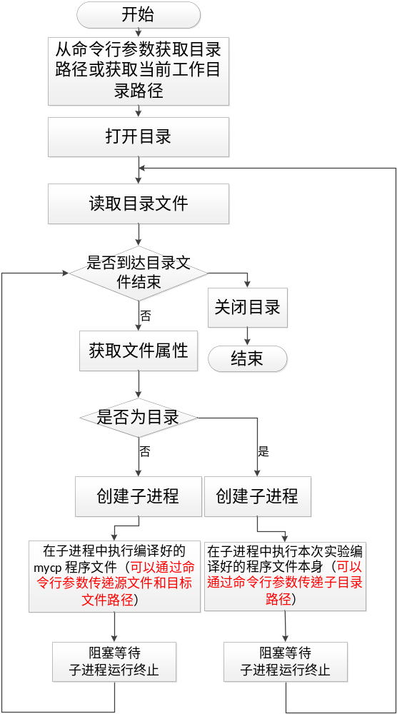
Linux下目录递归拷贝的多进程实现

